Slide 1
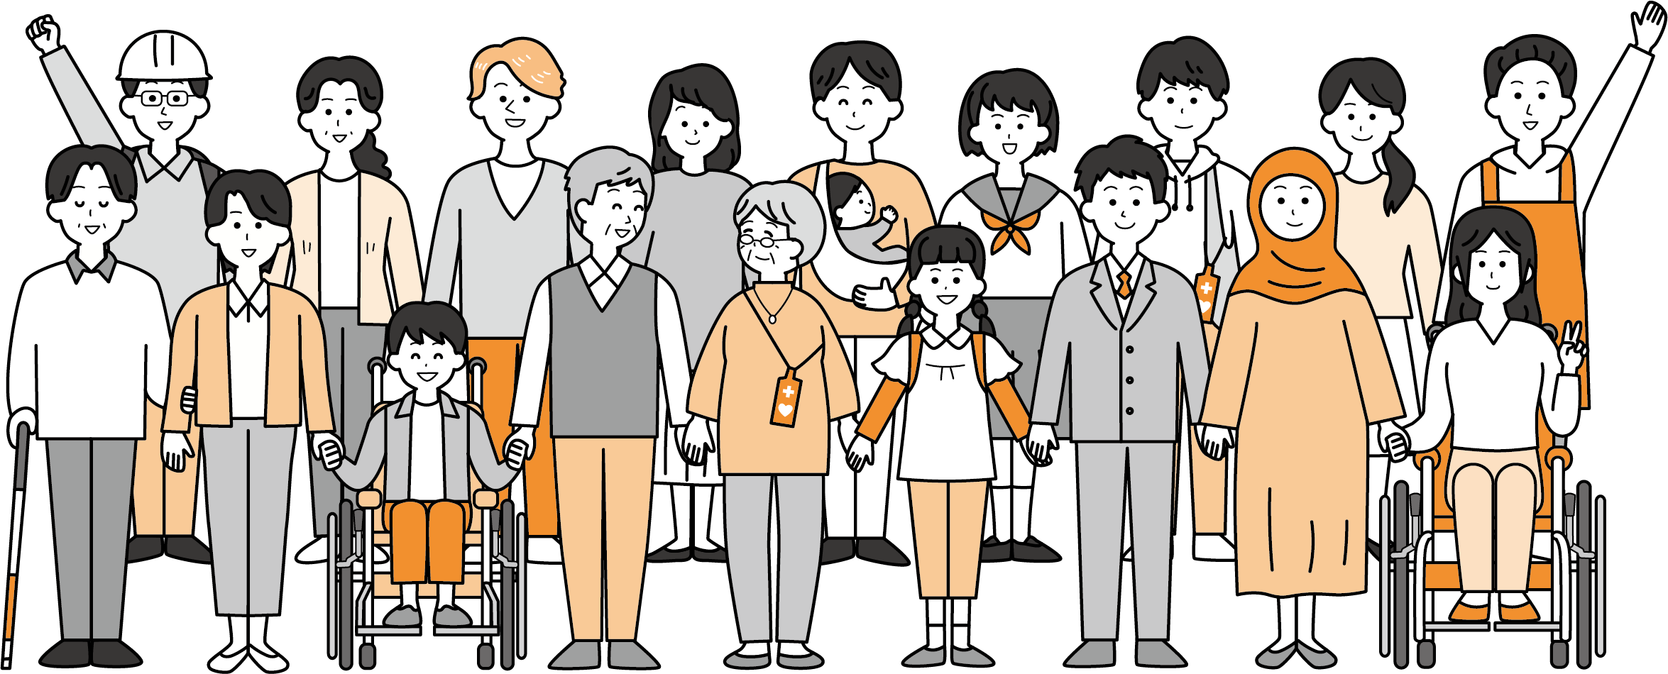
性別や年齢、障がいの有無、価値観など、
様々な違いのある人々と “地域で共に生きる
（地域共生）” とは、どういうことでしょうか。
これからの人生で自分が何を大切に生きて
いくのか、一緒に考えてみませんか？
ともいき研修
“地域共生社会”を目指して
20●年●月●日（●）●時～●時
内 容
□□□□○□□□□■□□□□○□□□□■
□□□□○□□□□■□□□□○□□□□■
□□□□○□□□□■□□□□○□□□□■
会場地図
※二次元コードや
イラストの
挿入も可能
場 所
□□□□○□□□□■□□□□○□□□□■
対 象
□□□□○□□□□■□□□□○□□□□■
□□□□○□□□□■
“地域共生社会” とは？
制度・分野の枠や、「支える側」、「支えられる側」という従来の
関係を超えて、１人ひとりが
生きがいや役割を持ち、助け合いながら暮らせる包摂的な社会を
指しています。
申込方法
□□□□○□□□□■□□□□○□□□□■
□□□□○□□□□■□□□□○□□□□■
□□□□○□□□□■□□□□○□□□□■
問い合わせ先
□□□□○□□□□■□□□□○□□□□■
TEL
0000-00-0000
Email
□□□□○□□□□■□□□□○□□□□■
主催
□□□□○□□□□■□□□□○□□□□■
協力
□□□□○□□□□■□□□□○□□□□■

